Slide 1
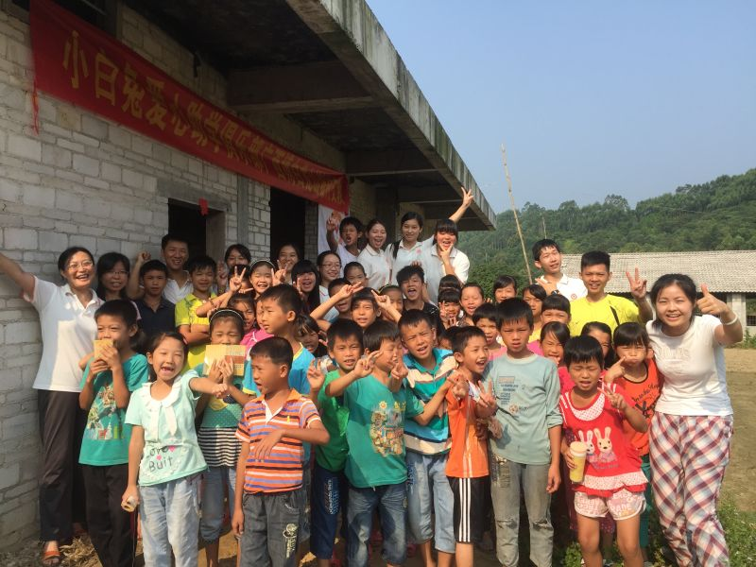
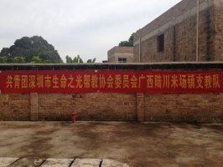
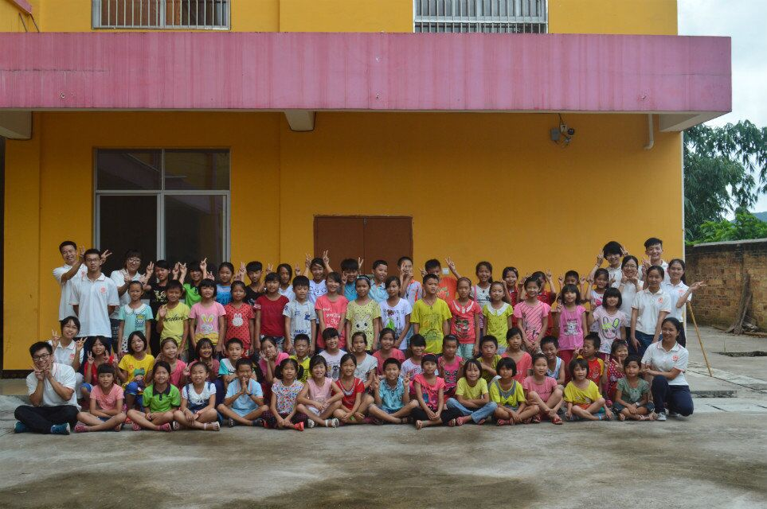
2015年生命之光
义工支教分享 分享人：曾玲

Slide 2
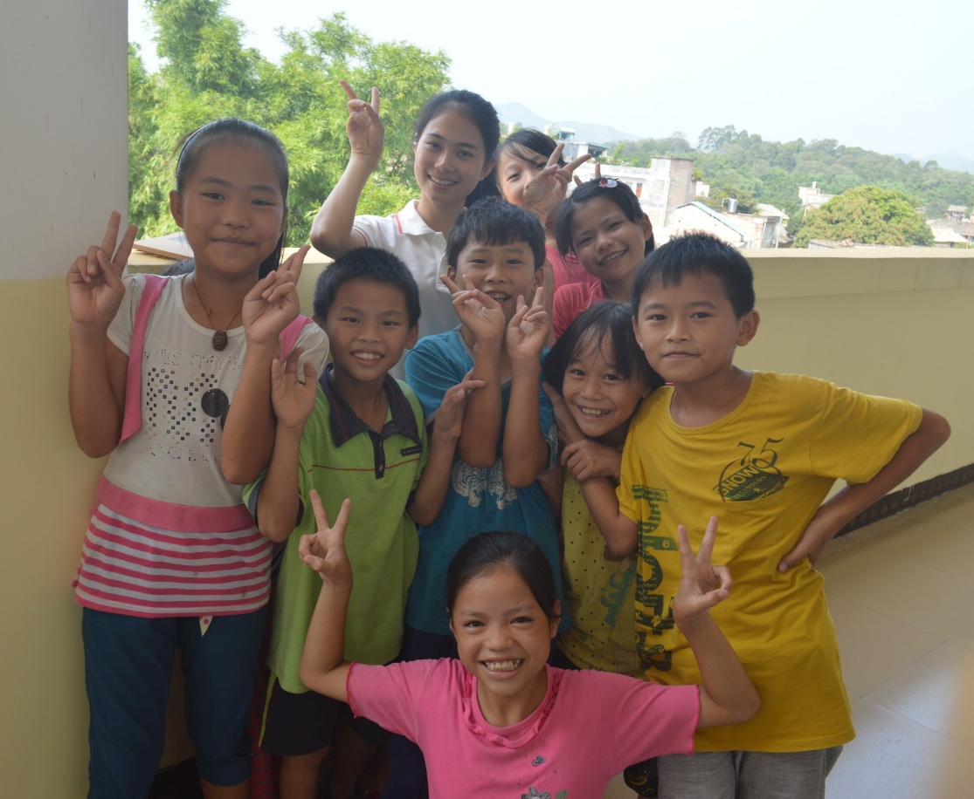
目录
一
支教介绍
二
经历体会
三
感想与总结

Slide 3
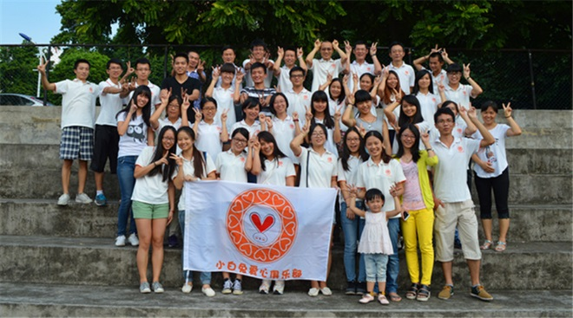
一、支教介绍
主办方：
广州市小白兔爱心助学俱乐部
协办方：
深圳生命之光帮教协会 等
支教核心：国学文化教育
支教内容：以《弟子规》为载体等道德文化教育，科学、艺术、体育等素质教育、兴趣培养
时间：自2012年起
每年7、8月份，为期3周
地点：
广西玉林陆川南中、博白龙山坡
广东江门、河南洛阳、海南琼海、汕头潮阳等共9个支教点
支教队员：大学生+社会志愿者
（2015年共66名）

Slide 4
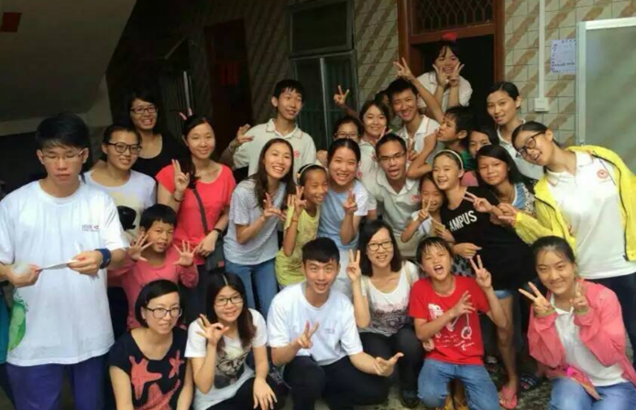
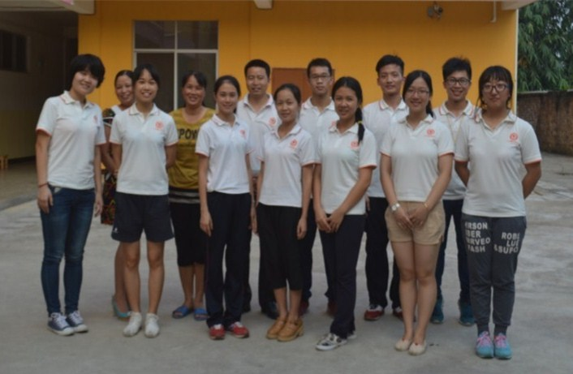
二、经历体会
我们
广西玉林龙山坡队
广西玉林南中队

Slide 5
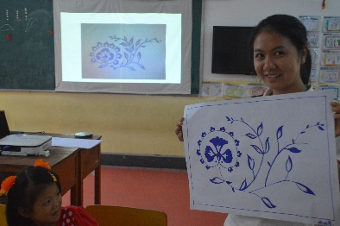
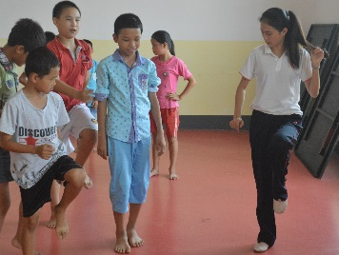
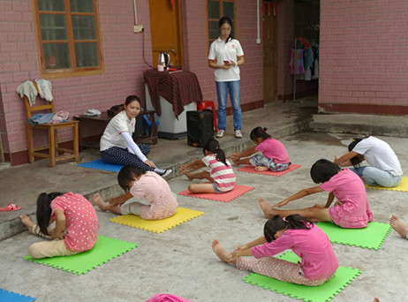
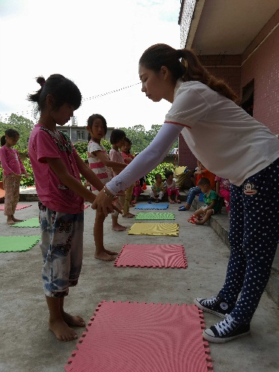
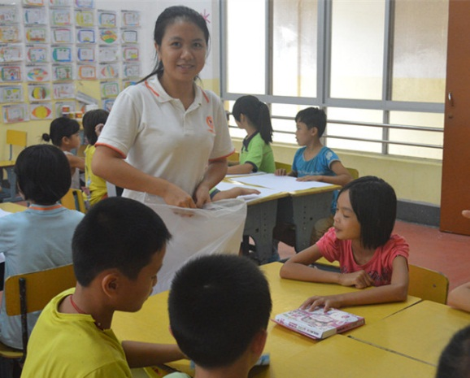
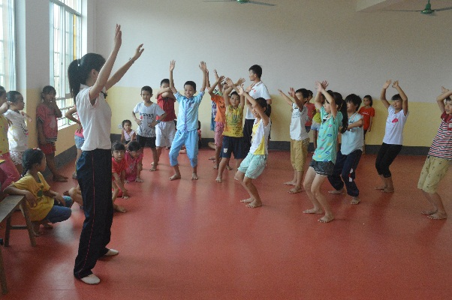
二、经历体会
我们
杨林慧
曾玲
马丽吉

Slide 6
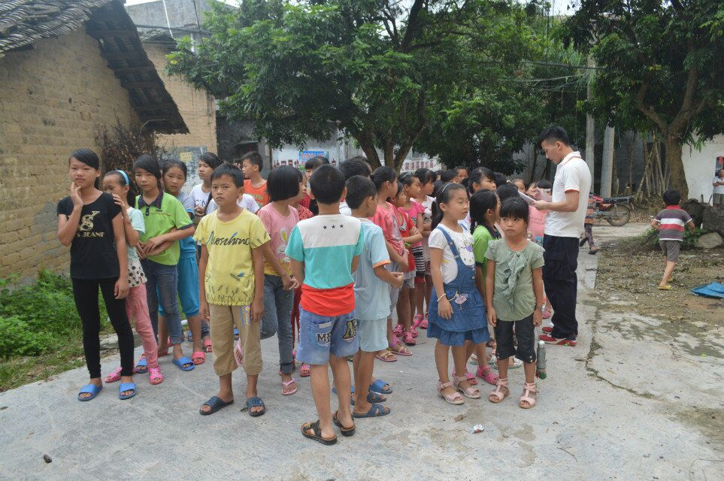
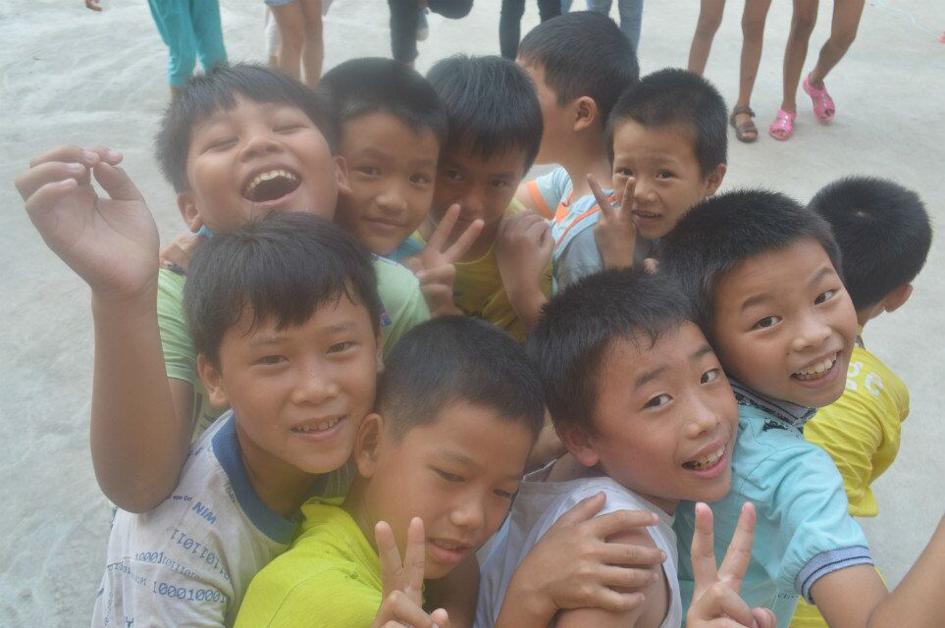
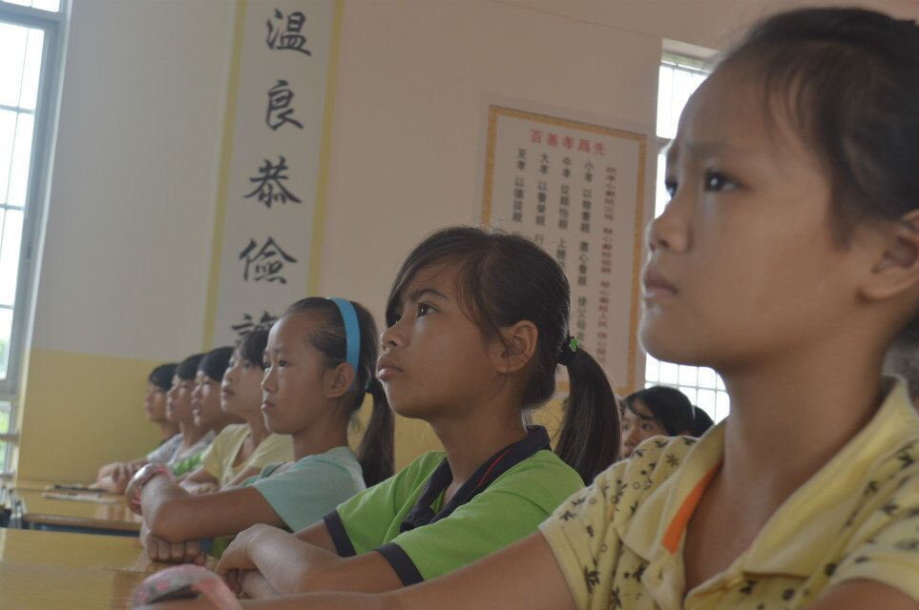
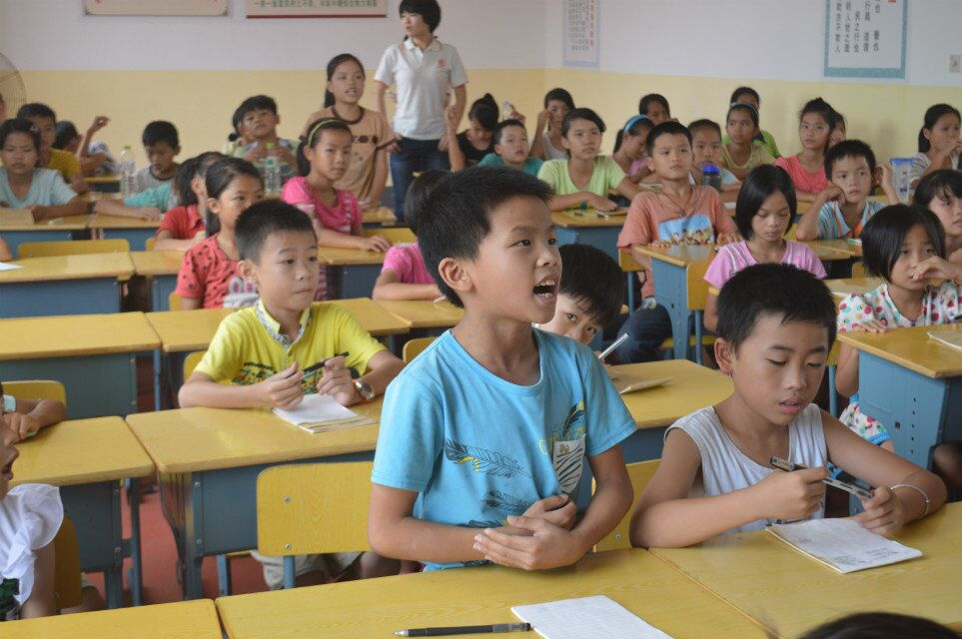
二、经历体会
他们

Slide 7
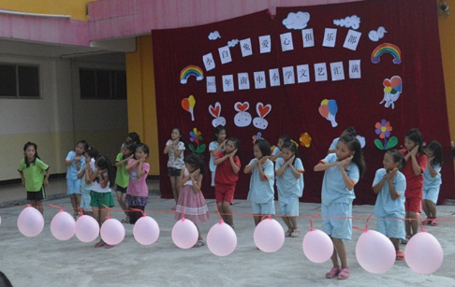
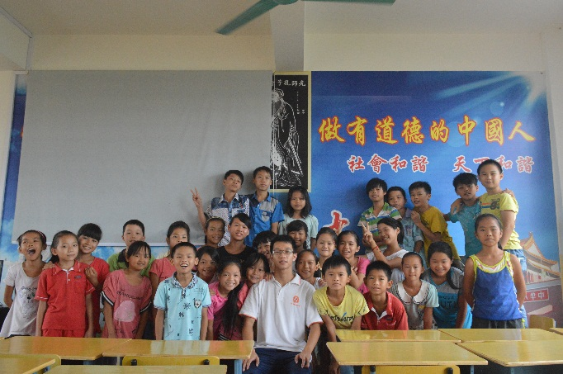
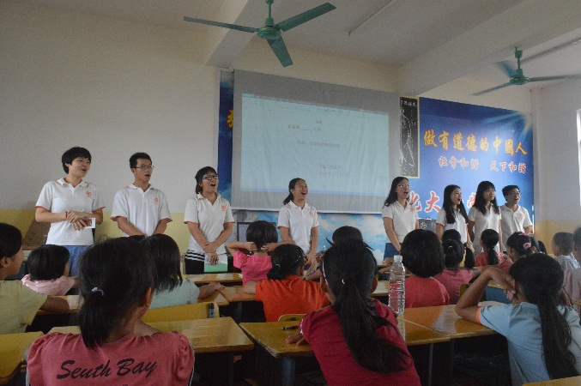
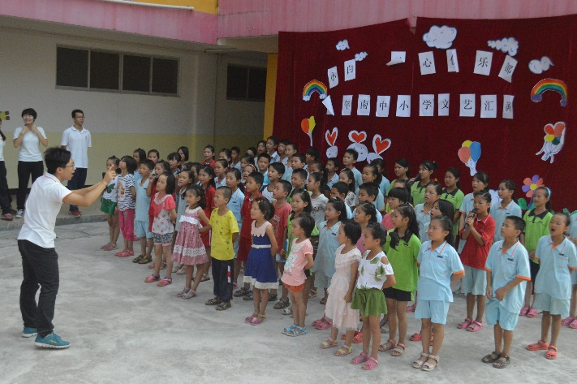
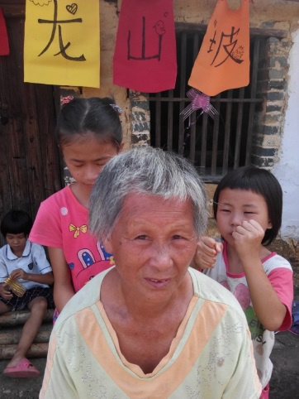
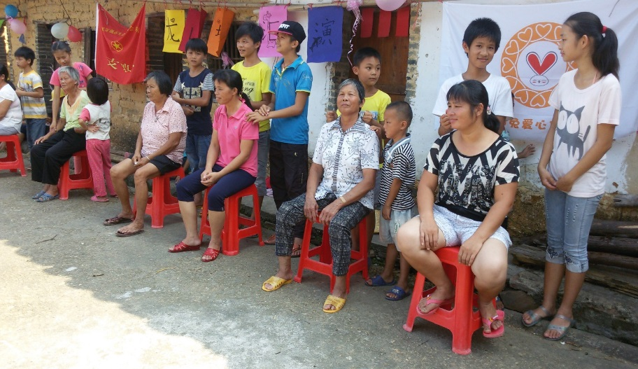
二、经历体会
我们 与 他们
一起成长

Slide 8
三、感想与总结
1、再次支教，感受更深
2、付出真心，收获纯真的感动
3、言传身教，从自己做起：勿以恶小而为之，勿以善小而不为
4、团队之中不计较个人，互相学习，互相帮助，和谐相处
公益靠大家，幸福你我他
期待您的加入！！！

Slide 9
三、感想与总结
谢谢
共青团深圳市生命之光帮教协会委员会

